Slide 1
Análisis de bienes raíces
Fase I

Slide 2
Preguntas de negocio
¿En cuál estado se preferiría comprar una casa en relación de calidad de vida (Número de escuelas, hospitales, empleo, crímenes)?
¿Cuáles estados tienen mayor valor de casas? (con respecto al precio)
¿Cuál es la media del valor por pie cuadrado en los diferentes estados?
¿Cómo ha cambiado el valor de las casas a lo largo de los años para el top de los estados?
¿Qué características tienen mayor peso para el precio de las casas?

Slide 3
Bases de datos
Ratio de desempleo, la base de datos original fue obtenida por Geographical Economic Data de ST. LOUIS FED
Hospitales en Estados Unidos, la base de datos original fue obtenida por Homeland Infrastructure Foundation
Rating de hospitales, la base de datos original fue creada por Centers for Medicare & Medicaid Services
Datasets de la empresa Zillow: county_time_series y countycrosswalk
Dataset de escuelas públicas del país creado por Homeland Infrastructure Foundation.
Dataset de ratio de crímenes obtenido por ICPSR.

Slide 4
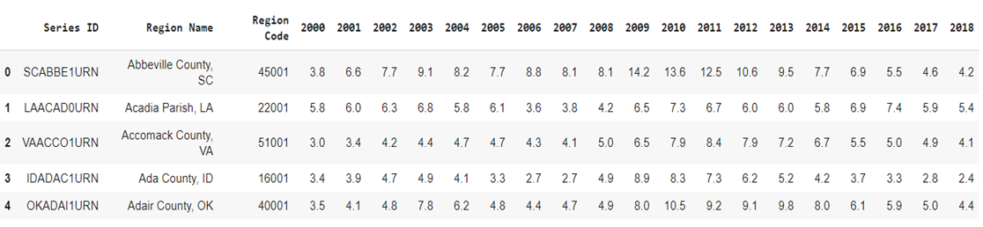
Ratio de desempleo.
La base de datos original fue obtenida por Geographical Economic Data de ST. LOUIS FE

Slide 5
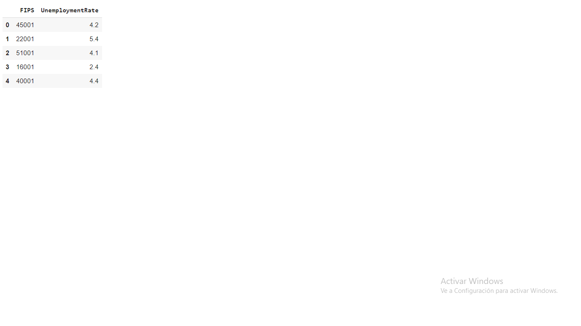
De las columnas anteriores solo nos interesa el Region Code (FIPS) y tener un promedio de los ratios.

Slide 6
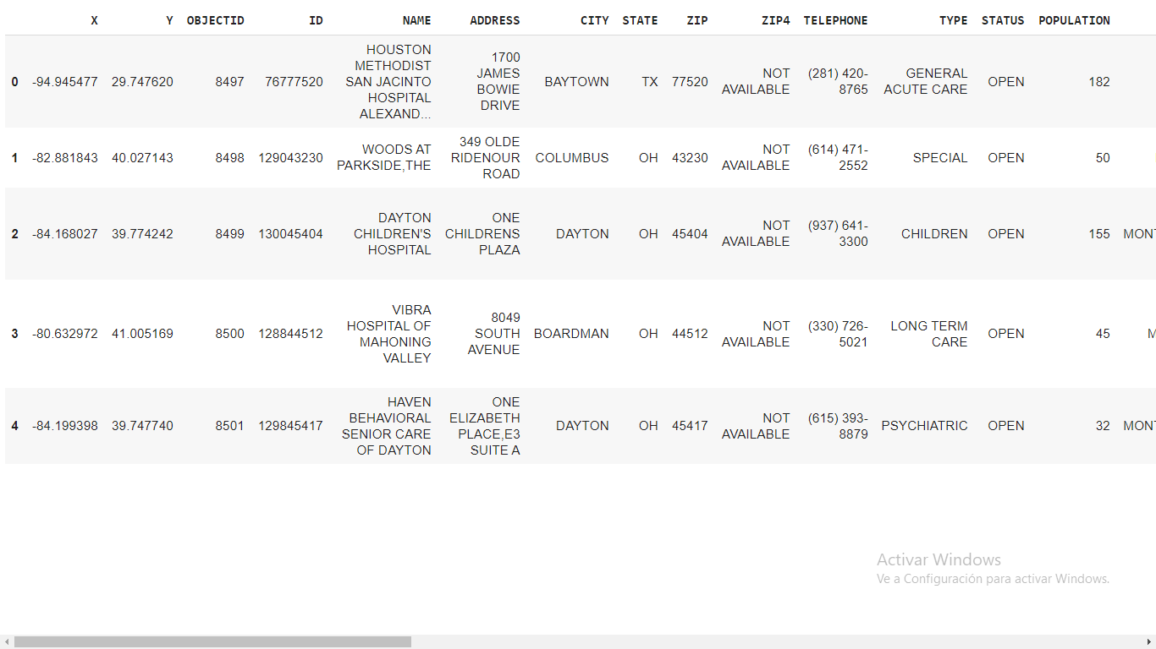
Hospitales en Estados Unidos
La base de datos original fue obtenida por Homeland Infrastructure Foundation.

Slide 7
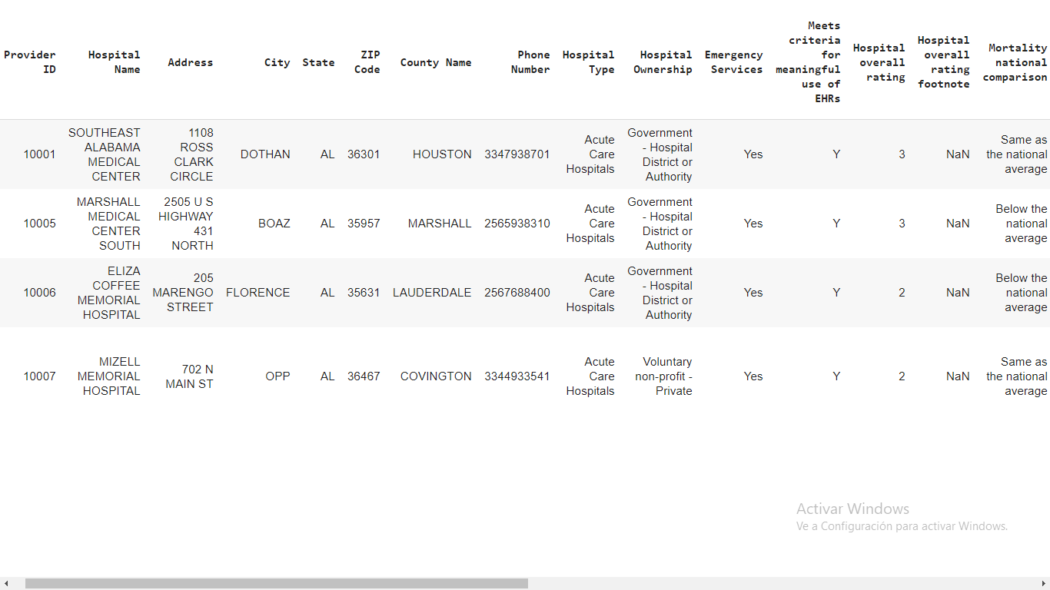
Rating de hospitales
La base de datos original fue creada por Centers for Medicare & Medicaid Services.

Slide 8
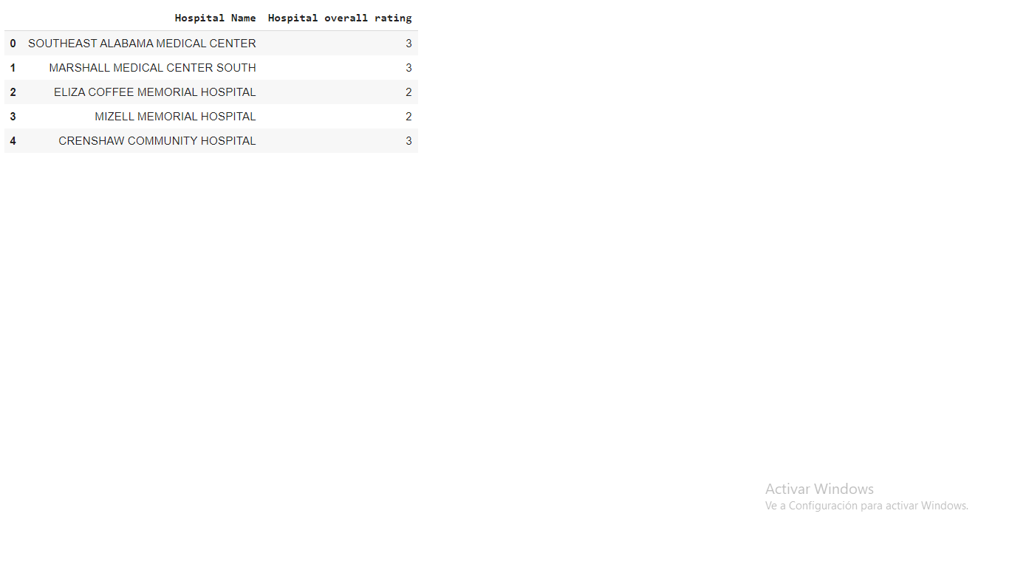
De este dataset solo queremos el nombre del Hospital y su correspondiente rating

Slide 9
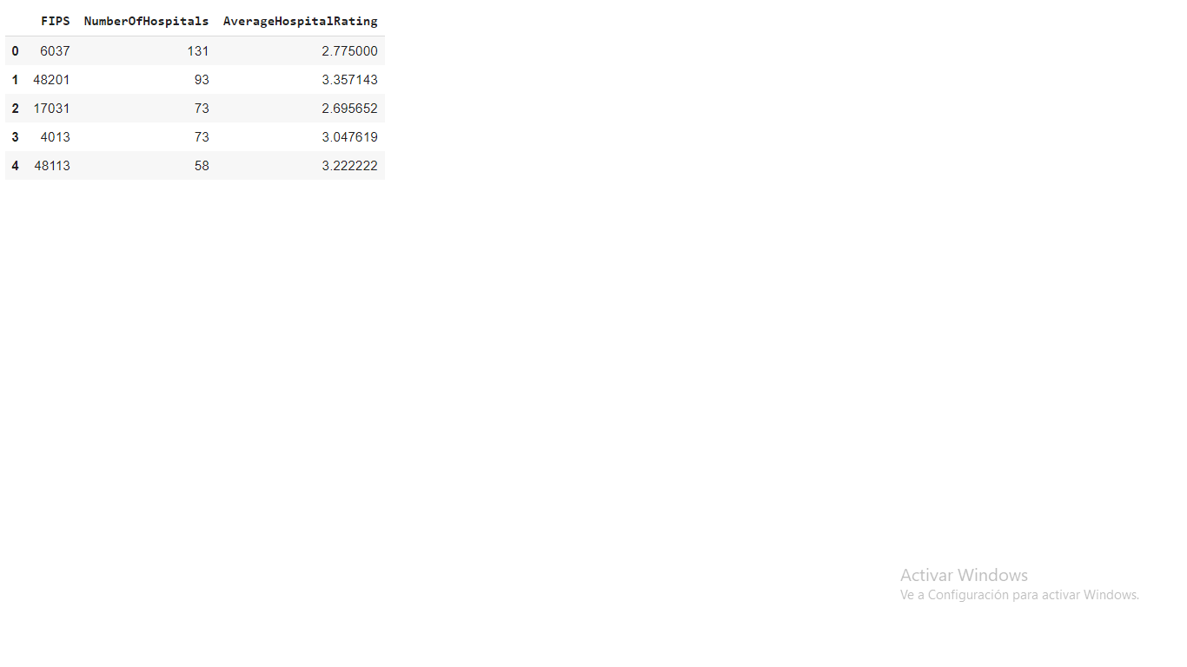
Una vez que tenemos estos dos datasets, los podemos juntar para obtener uno con la información a nivel condado

Slide 10
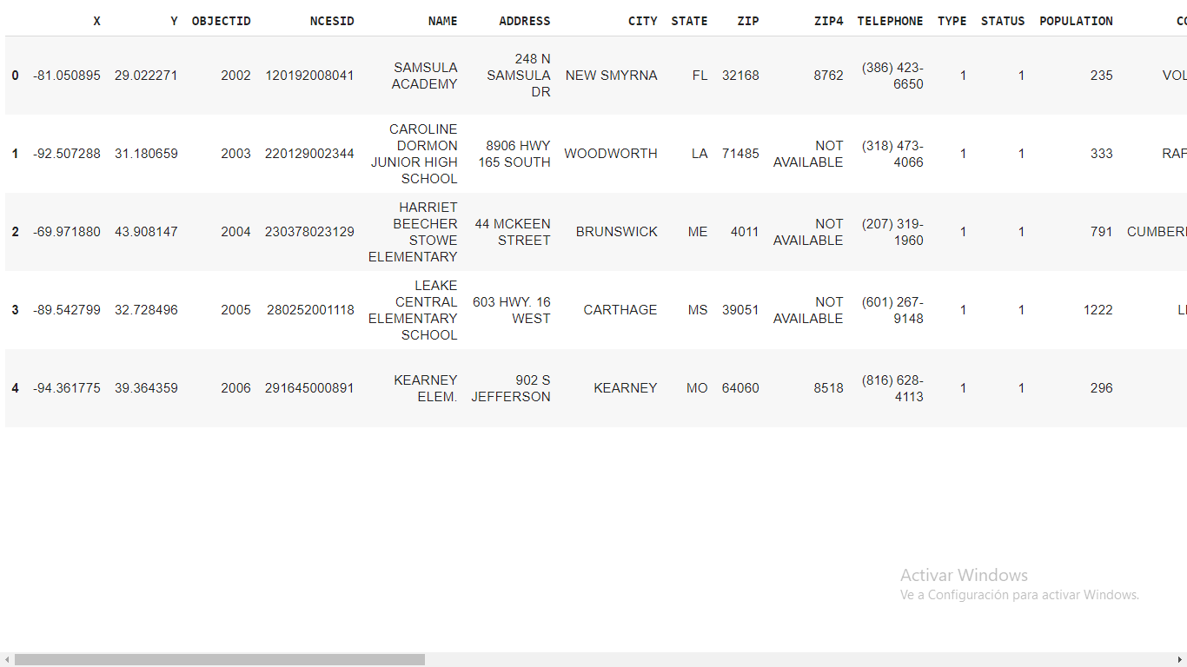
Escuelas Públicas
Tomamos el dataset de las escuelas públicas del país creado por Homeland Infrastructure Foundation.

Slide 11
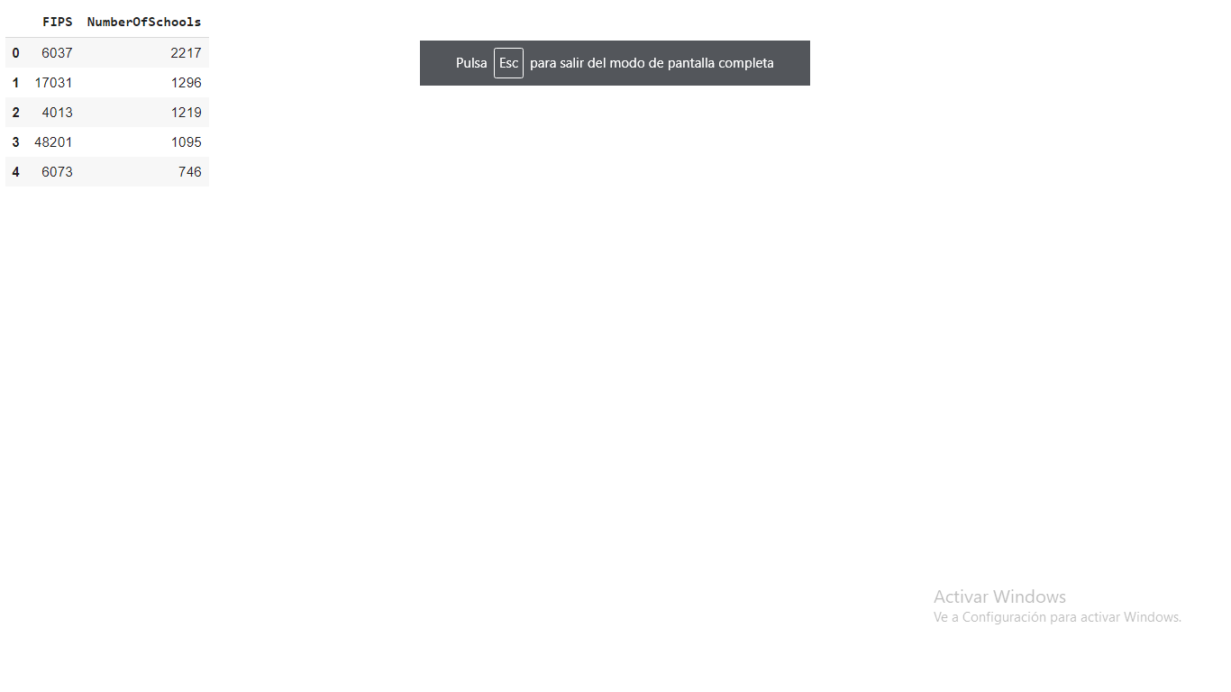
Del cual solo nos interesa contar el número de escuelas por condado.

Slide 12
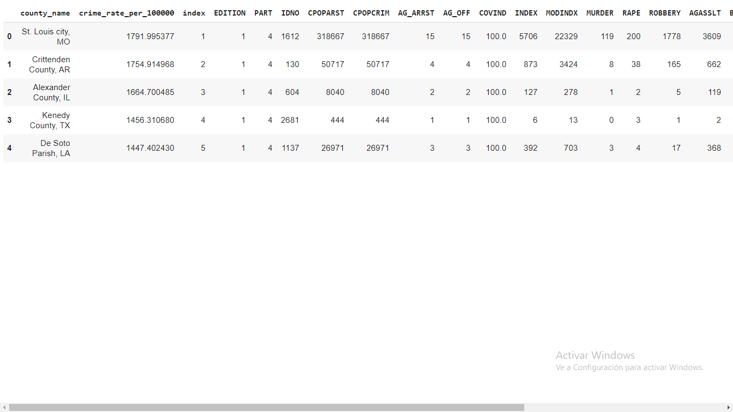
Ratio de crímenes
Este dataset se obtuvo de ICPSR.

Slide 13
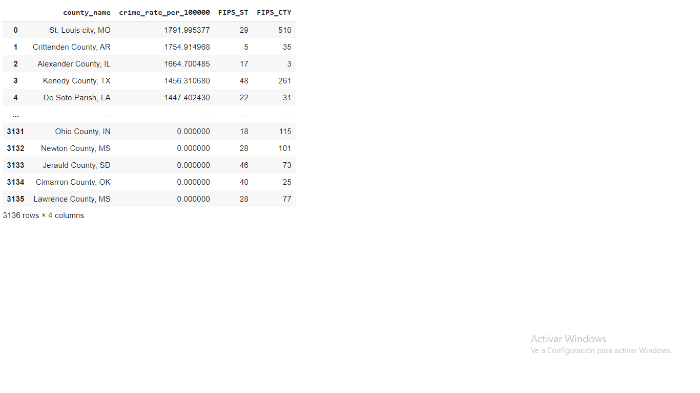
De las cuales solo nos interesan, las siguientes columnas.

Slide 14
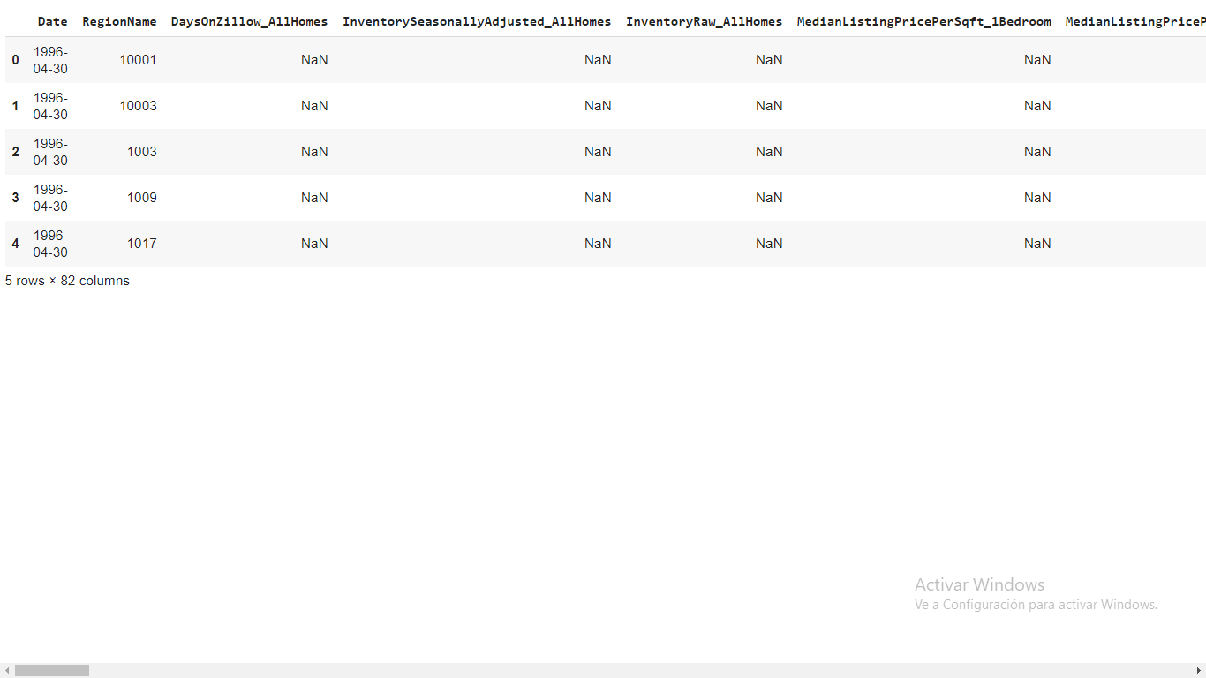
Por último
Tomamos el dataset de la empresa Zillow (county_time_series)

Slide 15
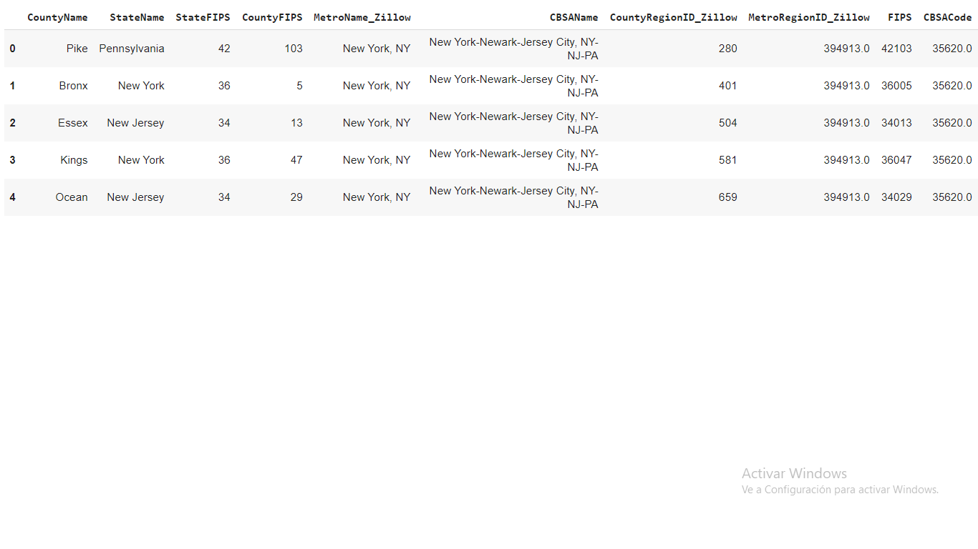
De la misma base de datos tomamos el dataset countycrosswalk.

Slide 16
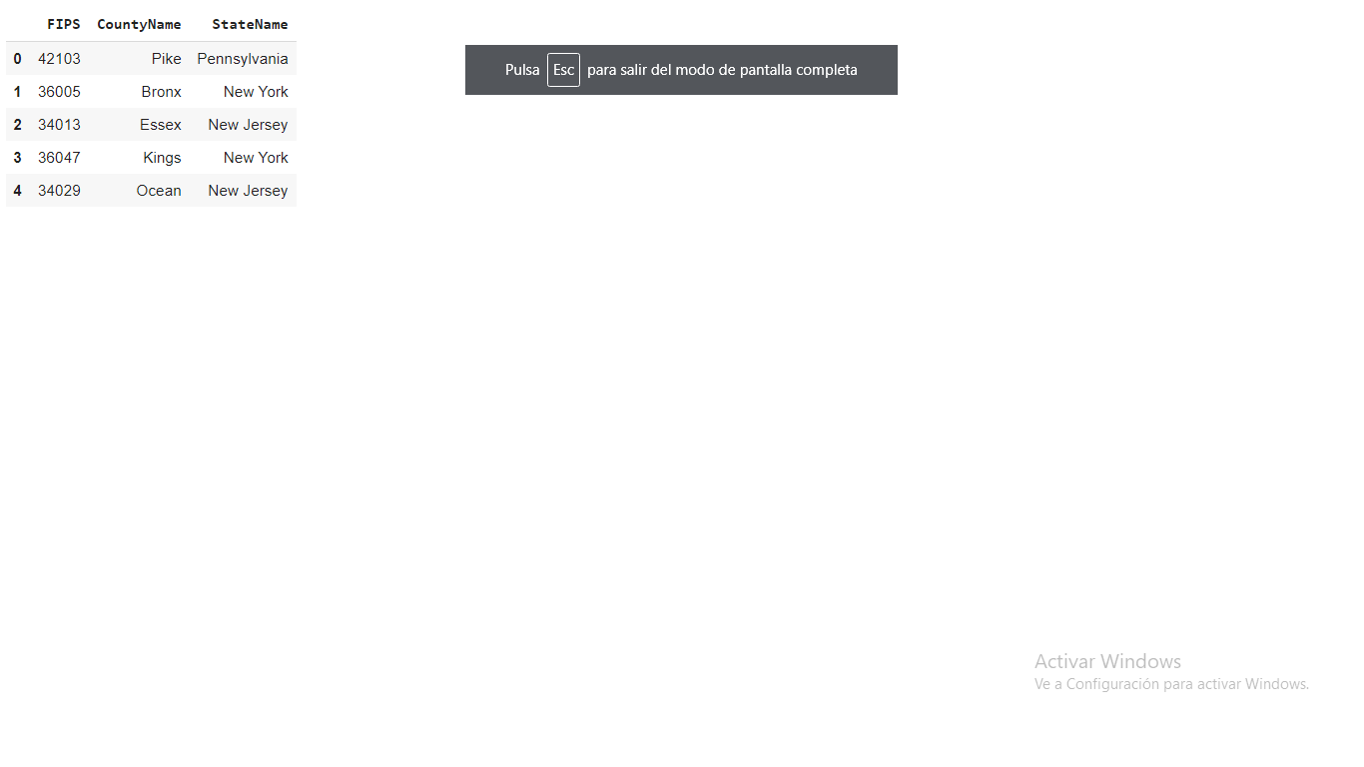
Del cual solo nos interesa, las siguientes columnas

Slide 17
Integración de datos
Dataset Columnas
Completo Requeridas
Hospitals → (NAME, COUNTYFIPS)
Hospital_rating → (Hospital Name, Hospital overall rating)
Resultado Final → (COUNTYFIPS, Hospital overall rating)

Slide 18
Unemployment → (FIPS, UnemplymentRate)
Crosswalk → (FIPS, CountyName, StateName)
County_time_series → (FIPS, ZHVI_AllHomes,ZHVIPerSqft_AllHomes, MedianListingPricePerSqft_AllHomes, MedianRentalPrice_AllHomes)
Public_schools → (FIPS, NumberOfSchools)
Crime_rate → (FIPS_ST, FIPS_CTY, crime_rate_per_100000) →(FIPS, crime_rate_per_10000)

Slide 19
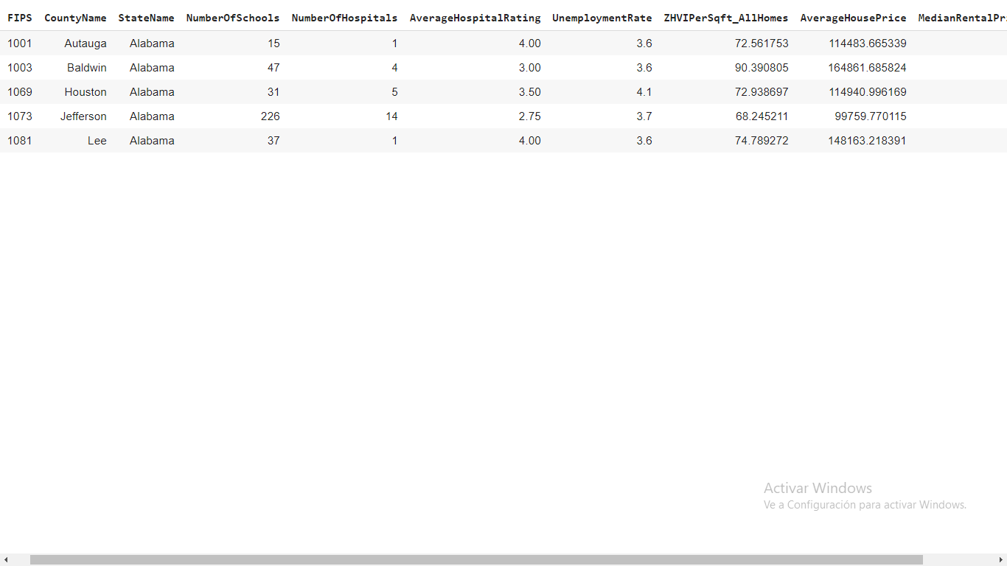
Juntamos las tablas anteriores por la columna “FIPS” (menos crímenes)

Slide 20
Perfilado de datos
No se pudo juntar el dataset de crímenes con el dataset principal por unos errores que nos daba al querer juntar las columnas por FIPS. Veamos si analizando un poco más la calidad de los datos, obtenemos una solución.

Slide 21
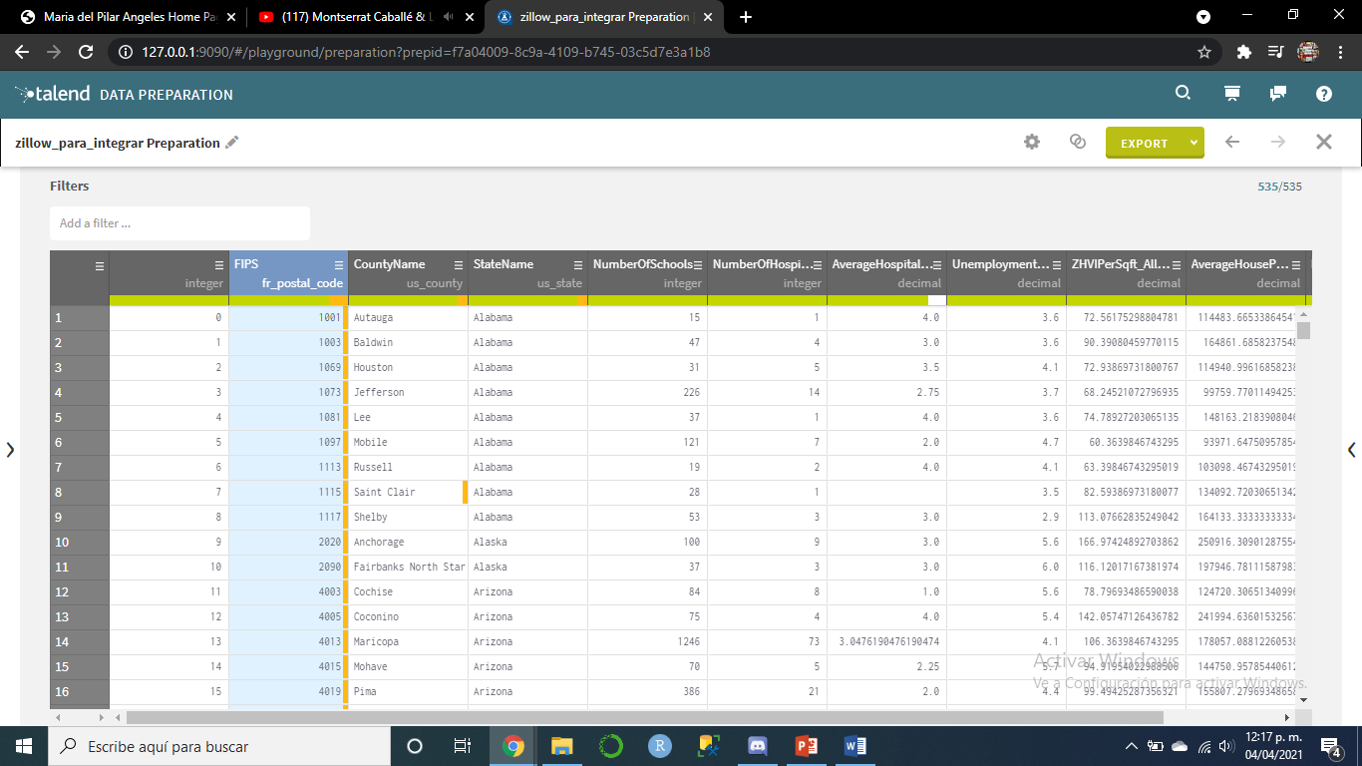
Dataset principal con Talend Preparation

Slide 22
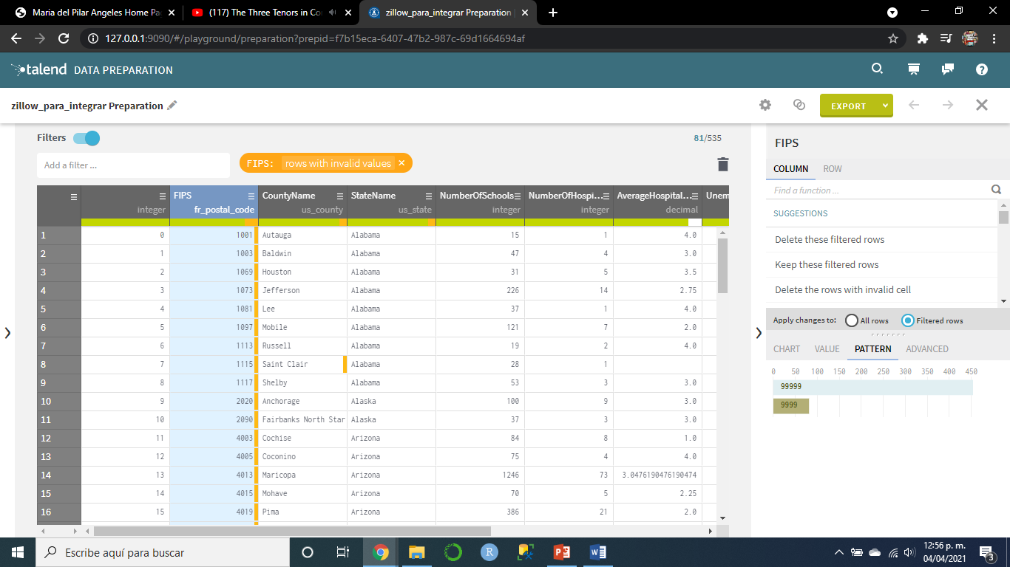
Podemos notar a simple vista que en la columna FIPS marca varias entradas como valores inválidos, veamos que sucede.

Slide 23
Al ver los patrones nos dimos cuenta que las celdas inválidas eran aquellas en las que los números de código eran de solo 4 dígitos, al investigar en diferentes sitios sobre el código FIPS, notamos que la codificación oficial de los estados es de dos dígitos, así el estado de Alabama tiene el código “01” en vez de “1”. Así los códigos FIPS de los primeros 9 estados no son consistentes con la notación oficial.
Por otro lado, en la columna de CountyName podemos notar que hay algunos nombres inválidos, veamos algunas celdas inválidas

Slide 24
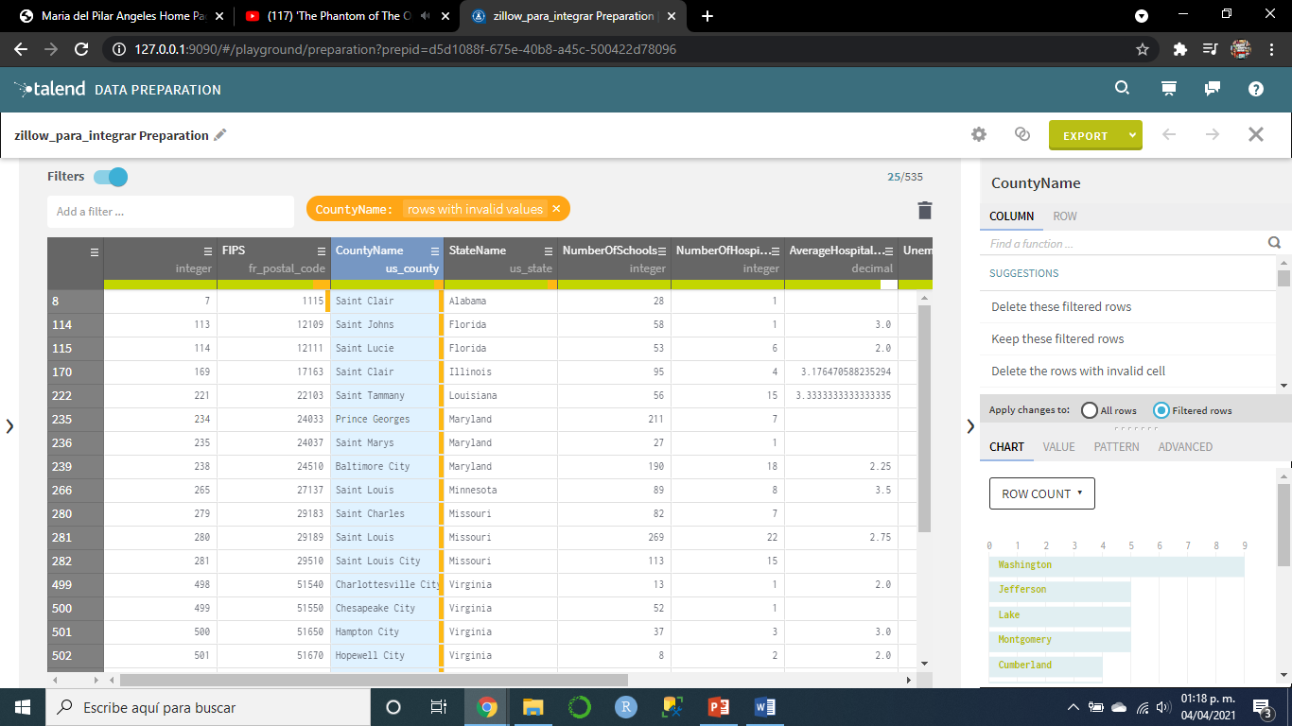

Slide 25
Notamos que las palabras que tienen problemas son: “Saint” y “City”. Lo más probable es que pase al parecido a la columna anterior, se tiene que buscar el nombre oficial de estos condados.
Luego en la columna de StateName, solo se tiene una celda inválida, la cual corresponde al Distrito de Columbia. Estas tres columnas tienen en el mismo problema, falta de consistencia con la notación oficial de los Estados y Condados del país.

Slide 26
AverageHospitalRating
Por último en la columna de AverageHospitalRating tenemos problemas de completes y consistencia, se tienen varias celdas vacías y el número de decimales no es consistente, tenemos números con un decimal, otros con dos y también unos con más de diez decimales. Creemos que con dos decimales es más que suficiente para caracterizar el rating de los hospitales. También se llenarán las celdas vacías con el promedio de rating por condado

Slide 27
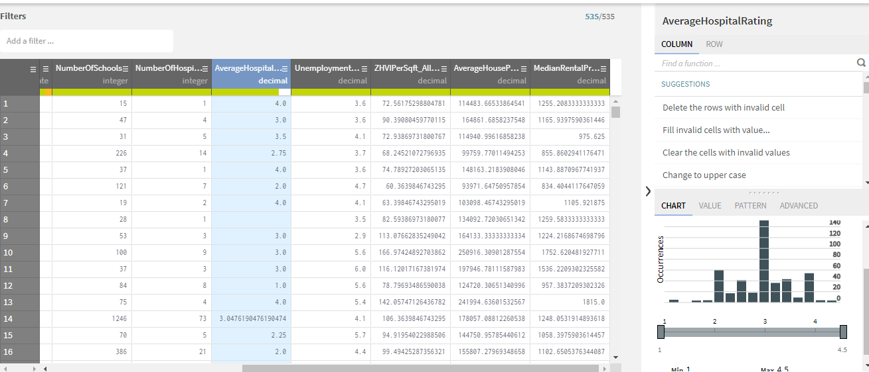
También las últimas tres columnas (de los precios) tienen muchos decimales, los cuales dejaremos a solo dos decimales.

Slide 28
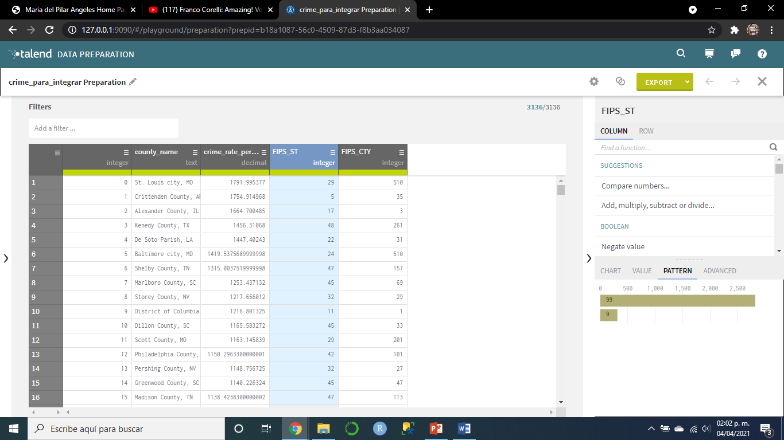
Ratio de crimen con Talend Preparation

Slide 29
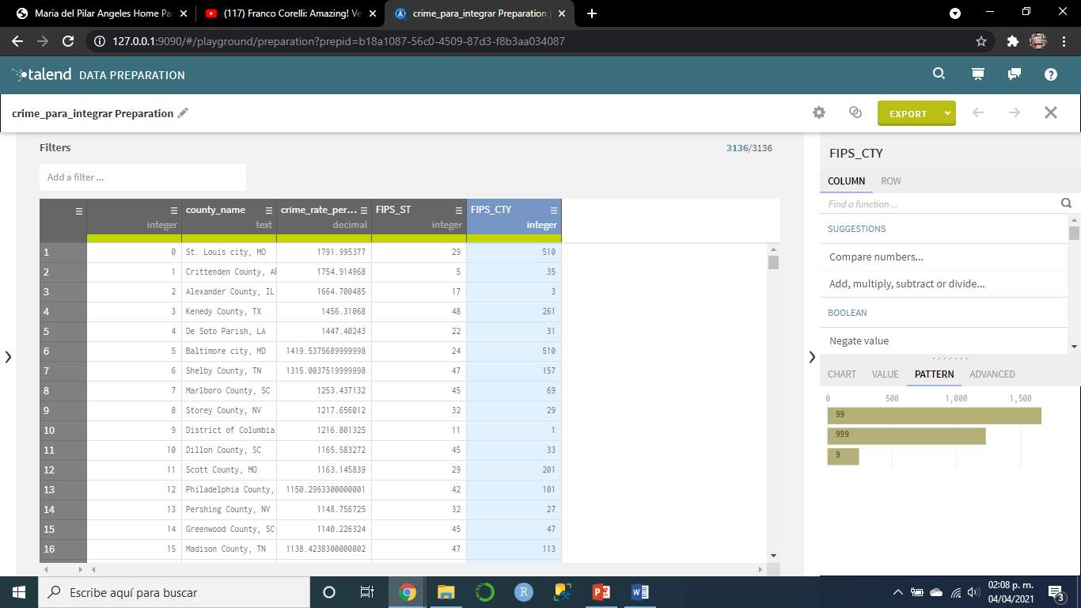
Tenemos una buena señal de que no haya celdas vacías, pero en las dos últimas columnas se tiene el mismo problema que en el dataset anterior. Las codificaciones para los condados y estados no son los oficiales, falta agregar ceros para complementar el número.

Slide 30

Podemos notar que en la columna del condado tenemos patrones de un dígito, de dos y de tres dígitos, siendo que todos los código deberían ser de tres dígitos. Lo mismo pasa con el código del Estado.

Slide 31
Se puede ver que los primeros 9 estados les falta el cero inicial. Así tenemos que completar estos dígitos para luego juntarlos en una celda con el FIPS completo y posteriormente juntarlo con la otra tabla.
Por último, la columna del ratio de crimen tiene muchos decimales, lo dejaremos como en los casos anteriores a solo dos decimales.

